Slide 1
A magyar cukorrépa-termelés helyzete és kilátásai
Dorogi Árpád CTOSZ elnök
Enying, 2022. október 19.

Slide 2
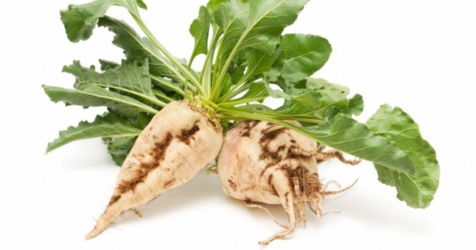
Amiről szó lesz…
A cukorrépa-termelés helyzete Magyarországon
Cukorhiány és annak okai
Világpiaci adatok
A cukorrépa-termelés jövedelmezősége
A cukorrépa-termelés jövője
A magyar és osztrák termeltetési feltételek összehasonlítása

Slide 3
A cukorrépa-termelés helyzete Magyarországon

Slide 4
A cukorrépa-termelés helyzete Magyarországon
Jelentős a csapadékhiány.
A klimatikus viszonyok évről-évre egyre nagyobb kihívást jelentenek:
Téli kevés csapadék
Korai fagyok
Aszálykár
Kártevők
Komoly segítség az ágazatban az Agrárminisztérium engedélye alapján a Cruiser csávázószer alkalmazása
Jelenleg az engedélykérelem folyamatban van (2022/2023. év)
Cruiser csávázószerrel biztonságosabb, költségtakarékosabb és környezetkímélőbb a cukorrépa termesztése

Slide 5
A cukorrépa-termelés helyzete Magyarországon
2022 évi csapadék mennyisége

Slide 6
A cukorrépa-termelés helyzete Magyarországon
Csapadék 2022. június hónapig
266 mm
198 mm
122 mm

Slide 7
Cukorhiány és annak okai
Hazai boltokban cukorhiány figyelhető meg (készletfelhalmozás?)
A cukorreform, az energia árszint és az aszály előidézője a problémának, de több, tipikusan magyar tényező is közrejátszott benne
Az import cukor is drága ma, de a korábbi években jóval olcsóbb volt a hazainál, illetve az előállítási költségeknél.
Korábban az import ránehezedett a piacra, ezzel visszaszorította a magyar termelésű cukor árát, fékezte a cukorrépa árát
Ebből következett az alacsonyabb répaár és a termőterület csökkenése
A cukorrépa kimagasló hektáronkénti termés esetén volt versenyképes a többi szántóföldi növénnyel.

Slide 8
Cukorhiány és annak okai
A helyzeten tovább ront az extrém szárazság
Ahol eddig 65 tonna cukorrépát tudtak termelni, idén ősszel jó, ha 40-50 tonnára számíthatunk
Ez kihat a termelés volumenére, a cukorrépa jövedelmezőségére
Magyarországon évente közel 300 ezer tonna cukrot fogyasztunk
Ebből az elmúlt évben 80 ezer tonnát itthon állítottak elő
Idén ez a mennyiség 60 ezer tonnára is csökkenhet cukorrépából
Feladatunk az önellátás növelése az élelmiszeripari termékekből, köztük a magyarországi termelésű cukorból

Slide 9
Cukorhiány és annak okai
Ahhoz, hogy a cukorrépatermelés hosszabb távon jövedelmező maradjon magas szinten kell, hogy legyenek az árak, fedezzék a ráfordításokat.
Mezőgazdasági termelők esetében a cukorrépa versenyképes kell, hogy legyen más szántóföldi növényekhez viszonyítva.
A cukoripar esetében a répaár és a jelentősen emelkedő energia, szállítási és egyéb (vetőmag, műtrágya) költségek indokolják a magas árat.
Az „ársapka” és a dráguló előállítási költségek közti különbség nem hat közvetlenül a cukorrépa termelésre.
A kedvezőtlen hatás a kiskereskedelemben jelenik meg.
A cukor ár növekedése (2x) magával kell, hogy vigye a cukorrépa nyersanyag árát (megduplázódását).

Slide 10
Cukorhiány és annak okai
Cukorreform
Korábbi évek túlkínálata
A költségeknél alacsonyabb cukorárak Európában
Olcsóbb import termékek (cukor)
Stagnáló, alacsony cukorrépa ár
Növekvő cukorrépa termelési költségek
Cukorrépa versenyképességének háttérbe kerülése más szántóföldi növényekhez viszonyítva
Jelentősen csökkenő vetésterület Európában és Magyarországon
Magas etanol árak, csökkenő nádcukor előállítás
A cukor készletek csökkenése, fogyasztás alatti termelés Európában

Slide 11
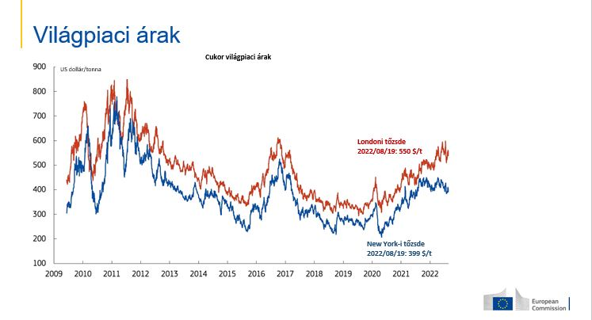
Világpiaci adatok

Slide 12
Világpiaci adatok

Slide 13
Világpiaci adatok

Slide 14
Világpiaci adatok

Slide 15
A cukorrépa-termelés jövedelmezősége
A cukorrépa hozta (a korábbi évtizedekben) hektáronként a magasabb jövedelmet. Az utóbbi években ez a jövedelem nem elegendő ahhoz, hogy ösztönző legyen a cukorrépa termelés tekintetében.
Termesztéséhez szükséges a legtöbb befektetés, a legnagyobb szakmai hozzáértés és egyúttal a legnagyobb kockázatot is jelenti.
Számolni kell azzal is, hogy a cukorrépa után termesztett növény termése és jövedelme kevesebb, mint általában a többi elővetemény után.

Slide 16
A cukorrépa-termelés jövedelmezősége

Slide 17
A cukorrépa-termelés jövedelmezősége

Slide 18
A cukorrépatermelés jövedelmezősége

Slide 19
Támogatás évenkénti alakulása

Slide 20
A cukorrépa ára és támogatása
Az ágazat jelentős összegű, termeléshez kötött támogatást kap, hogy a termelés folytatható legyen Magyarországon.
2021. és 2022. évben 7,762 millió euró összegű éves támogatásban részesült.
A támogatás nélkül, csak a Magyar Cukor Zrt. által Magyarországon fizetett répaáron nem lenne folytatható a cukorrépa termesztése.
Fontos az új EU költségvetési ciklusban is minimum 8-10 millió euró támogatás legyen. (Az összeg növelése számos érdekütközést eredményez.)
A következő években 8 millió euró várható, amely a termőterület függvényében változik hektáronként.

Slide 21
A cukorrépa-termelés jövője
A cukorrépa az egyik növény, amely az öntözés hatására jelentős terméstöbbletet hoz. Az öntözött területeket növelni kell!
Az öntözött területek bővítésével és a meglévő öntözhető területek jobb kihasználásával növelhető a termelés biztonsága és az egy hektárra jutó jövedelem előállítása.
Precíziós pályázatokban cukorrépa termesztéséhez kapcsolódó gépek vásárlásának lehetősége, amelynek finanszírozását a Magyar Cukor Zrt. 600.000 euró összegig támogatja.
A technikai fejlesztéseken túl folyamatos a technológiai megújítás, innováció a kutatók részéről. Ezt szolgálja a nemesítő házak folyamatosan fejlődő fajta ajánlata és a Convisos technológia.

Slide 22
A cukorrépa-termelés jövője
Megfelelő csávázószer alkalmazása a vetőmagokon kiemelt fontosságú, a szükséghelyzeti engedély biztosítása a CTOSZ tagok részére.
A Magyar Cukor Zrt. által szerződött 2021. évi ár (27,1 euró/tonna). Ez kiegészül a termelést folytatók számára további 2,9 euró/tonnával (nem elegendő!). 2021. október és 2022. szeptember 30. között ennyi jár/jut a termelőnek?
Átlag cukorár csak 452 euró/tonna?! Nem segíti a termelés növelését!
A 2022. évi cukorrépa ár jelentős növelése a cukor ár függvényében (legalább kétszeres növekedés)
Más szántóföldi növények ár és jövedelem pozíciójának figyelembevétele. Az árképzést szerkezetileg módosítani kell, ezt jeleztük a Magyar Cukor felé. Az elmúlt két évben a Magyar Cukor Zrt. részéről csak részben kerültek elfogadásra a CTOSZ javaslatai, ezért tovább zsugorodott a termőterület.

Slide 23
A cukorrépa-termelés jövője
A bemutatott világpiaci tendenciák, az utóbbi hónapok európai cukor ár változásai azt jelzik, hogy a magasabb árszinten megvalósuló cukorértékesítés lehetővé teszi, hogy a cukor ár képlethez kapcsolódóan a cukorgyártók magasabb cukorrépa árat fizessenek a termelők számára. Ezt időben fel kell ismerni, hogy a termőterület növekedjen. A felismerés 2022. tavaszáig elmaradt. A terület csökkent!
A nem versenyképes ajánlat elbizonytalanítja a termelőket és szétzilálhatja a cukorrépát előállítók közösségét, akik professzionális tudással rendelkeznek és nagy szakmai hozzáértéssel termelik a cukorrépát (ezt teljesítette az MC szerződése).
Az idő múlása, a szerződési feltételek késői ismertetése ugyancsak segíti a cukorrépa terület csökkenését.
A más – ha átmenetileg is –, magasabb jövedelmet hozó növények szintjére kell emelni a cukorrépa termesztésre vonatkozó 2022. évi elszámolást és 2023. évi ajánlatot. Az Agrana részéről ezt nem ismerték fel a magyarországi termelésre.
A fogyasztásnál alacsonyabb termelés, a magas energiaárak a következő időszakban magasan fogják tartani a cukor árát.

Slide 24
A cukorrépa-termelés jövője
Az a cukorgyártó kerül ki előnyösen ebből a folyamatosan változó helyzetből, aki a kapacitás kihasználásához közel álló mennyiségben rendelkezik termékkel. A kaposvári cukorgyár félgőzzel termel, fele annyi cukrot, mint elegendő nyersanyag ellátás esetén.
Az input anyagok és energia soha nem tapasztalt mértékű árnövekedése átrendezi a költségszerkezetet és magasabb szinten stabilizálja a növénytermesztési termékek árait, így a cukorrépa árát is.
A cukorrépa termelők versenyképes áron szeretnének a továbbiakban is cukorrépát termelni és legalább annyi jövedelmet realizálni, amennyit bármely más növény termelése esetén elérnek. Újra vonzóvá kell tenni a cukorrépa termelést, amelynek kulcsa a megfelelő jövedelem biztosításában rejlik.

Slide 25
Együttműködési Alapok

Slide 26
Magyar Cukor válaszlevél

Slide 27
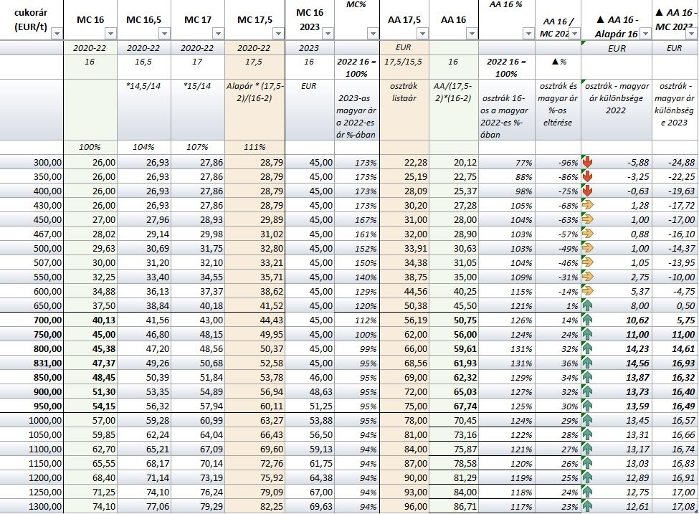
A magyar és osztrák termeltetési feltételek összehasonlítása

Slide 28
A magyar és osztrák termeltetési feltételek összehasonlítása
A cukorrépa lehet a versenyképes szántóföldi növények egyike.
A bevétele eléri a 2 millió forintot, a 4762 €-t hektáronként (63 € ár, 65 tonna terméssel és 280 ezer Ft/hektár támogatással)
Ehhez a költségek elérik az 1,2 millió forint hektáronként ma is.
Versenyképes ár
Nem kevesebb, mint az Ausztriában adott ár!
Elegendő cukorrépa a Magyar Cukor kaposvári gyára részére

Slide 29
A magyar és osztrák termeltetési feltételek összehasonlítása

Slide 30
Köszönöm a figyelmet! További eredményes gazdálkodást kívánok!

